Slide 2
Rust计算加速技术解读及高性能代码重构实践
李原

Slide 3
SIMD简介
Rust中的SIMD
其他计算加速技术
高性能代码重构实践
……………………………………………………………………………………………….
……………………………………………………………………………………………….
……………………………………………………………………………………………….
………………………………………………………………………………………….......
4
6
13
16

Slide 4
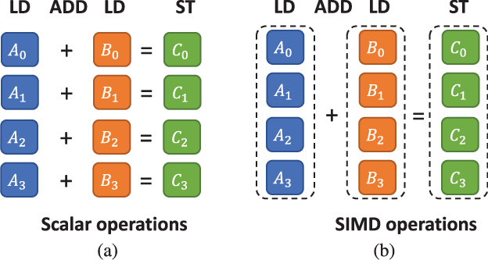
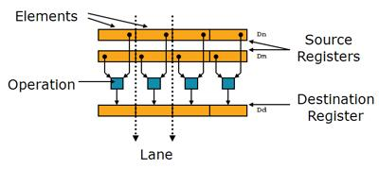
SIMD简介——Single Instruction Multiple Data，单指令多数据流
传统加法与SIMD加法
SIMD处理单元结构

Slide 5




SIMD简介——业界优秀实践
Numpy
OpenCV
IPP
OpenBLAS

Slide 6
Rust中的SIMD——架构设计
抽象
业务代码
调用SIMD透明化API
多平台适配层
SIMD透明化API
计算加速库(stdarch)
SIMD加速函数
Rust SIMD
Rust编译器
生成LLVM IR
LLVM
生成SIMD汇编代码
底层CPU架构
各种SIMD指令集，
如AVX、SSE、neon、SVE...
具体
在其他语言中使用SIMD：
C: 用户代码直接调用LLVM Go: 直接嵌入汇编 Python: 通过第三方库间接使用

Slide 7
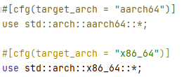
Rust中的SIMD——stdarch
专用指令加速库 https://github.com/rust-lang/stdarch
arm
x86
wasm
stdarch
aarch64
mips
x86_64
...
...
...
neon
SVE
AES
AVX
SSE
AVX512
模块化为基本组织形式与使用方式

Slide 8
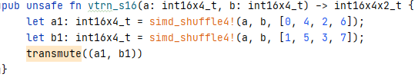

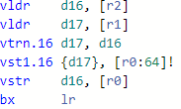

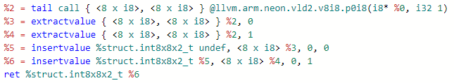
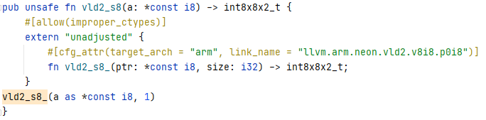
Rust中的SIMD——stdarch
专用指令加速库 https://github.com/rust-lang/stdarch
stdarch
编译器
FFI静态链接
platform-intrinsics
组合
编译器
SIMD LLVM-IR生成
LLVM
汇编优化
LLVM
专用指令集接口
LLVM
CPU专用SIMD汇编指令
编译器
两种接口实现方式

Slide 9
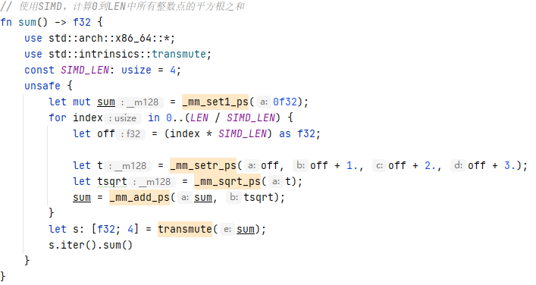
Rust中的SIMD——stdarch
使用用例
生成含有4个相同元素的浮点数向量
生成含有4个不同元素的浮点数向量
SIMD运算，求出浮点数向量中每个元素的平方根
SIMD运算，两个向量对应元素相加
强制类型转换

Slide 10
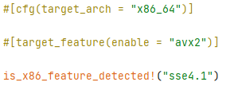
Rust中的SIMD——stdarch
可沿用配套工具
硬件特性检测 std-detect
自动化函数生成工具 stdarch-gen
硬件特性要求
向量/常量参数
输入工具参数
签名及后缀
语句/调用
SIMD
用户接口
LLVM静态链接
自动测试生成
特性检测宏
接口验证工具 stdarch-verify
std-detect
接口正确性验证
CPU target features
编译器
测试验证
签名验证
参数验证
硬件特性
汇编验证
文档验证
Clang一致性验证

Slide 11
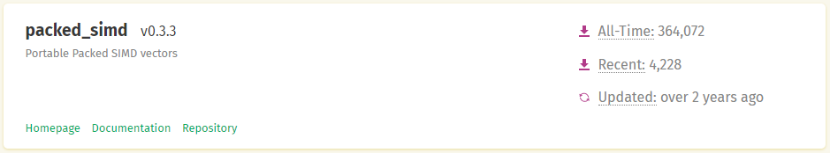
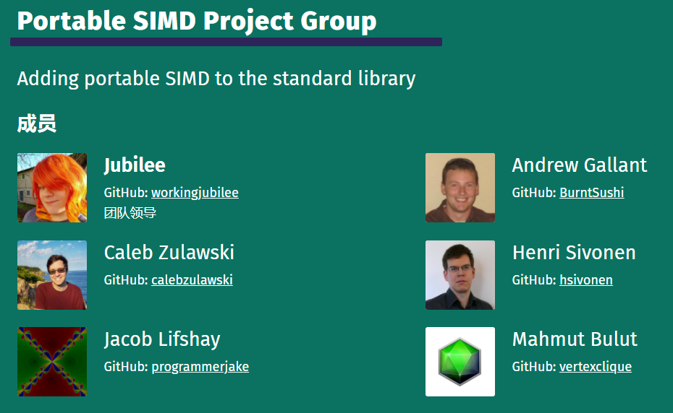
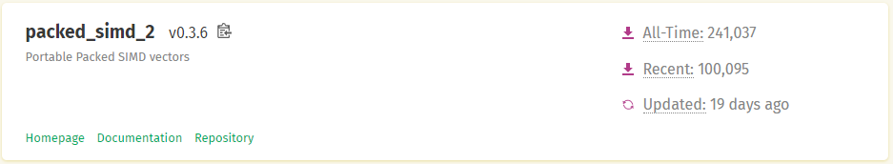
Rust中的SIMD——protable-simd
多架构通用加速库portable-simd https://github.com/rust-lang/portable-simd
社区版本crate
社区工作组
发展历程 packed_simd → packed_simd2 → portable-simd
sum()
reduce()
select()
运算符重载
...
i8x16
simd_add<T>
simd_xor<T>
simd_selece<T>
...
u32x8
f64x8
...
编译器提供
platform-intrinsics
方法
SIMD数据结构
设计核心为SIMD向量数据结构及其方法

Slide 12
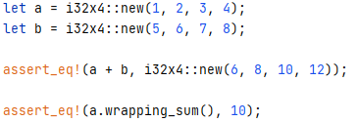
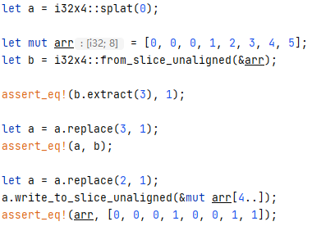
Rust中的SIMD——portable-simd
使用用例
创建包含特定元素的向量
使用结构体重载进行SIMD加法计算
求向量中所有元素的和
生成元素全为0的i32x4向量
由数组中的前4个元素生成i32x4向量
读取向量中的元素
替换向量中对应位置的元素
将向量写入数组中

Slide 13
Rust中的SIMD—— Rust SIMD的展望
完善portab-simd功能
自动向量长度与指令选择
Rust SIMD
指令集拓展
新架构支持
丰富、场景化的API接口
自组合SIMD函数

Slide 14
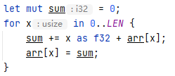
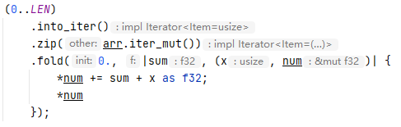
其他计算加速技术——迭代器
避免越界检查
循环展开
惰性计算
更好的编译器pass优化
Iterator
map
fold
retain
zip
...

Slide 15

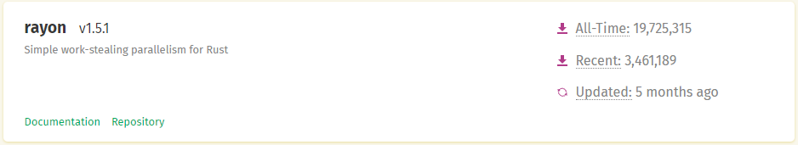
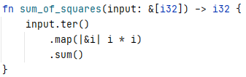
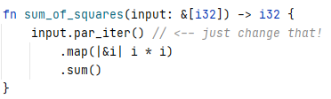
其他计算加速技术——并行化
rayon：一行代码实现并行化。限制：对迭代器类型和被迭代变量的要求较严格
async/await、tokio

Slide 16
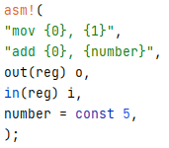
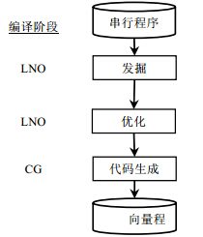
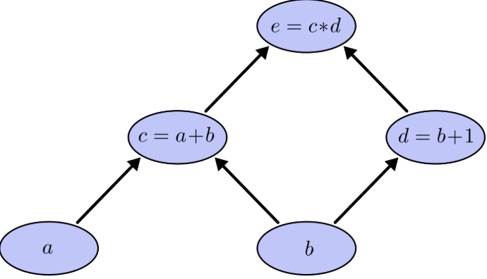
其他计算加速技术——编译器优化技术
内联汇编
MIR优化
--release
-C opt-level=3
-C codegen-units=1
自动向量化
计算图

Slide 17
高性能代码重构实践——识别重构关键点定位
...
SIMD重构实践
...
重构关键点1——数据存取
...
...
vld4q_s32
...
单次读取多数据 降低访存次数
重构关键点2——非前后依赖型数据计算
×
×
×
×
vmlaq_s32
+
+
+
+
计算并行化加速
关键重构点3——特殊场景
AES加解密、哈希算法、矩阵乘法、复数运算。。。

Slide 18
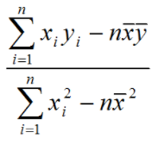



高性能代码重构实践——重构方法
SIMD重构实践
基本方法1——指令替换
i32 + i32 → vaddq_s32 / _mm_add_epi32 / i32x4 + i32x4
/
vmul
基本方法2——SIMD接口组合
/
/
vadd
每年往银行存钱，并取出上一年的利息，求每年的收益
基本方法3——计算逻辑拆分
累加每年的本金
不可用SIMD
每年的本金乘以该年的利率
可用SIMD

Slide 19
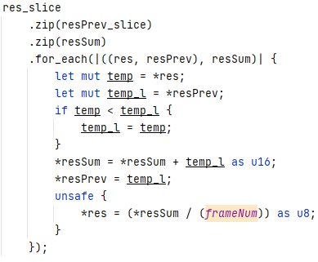
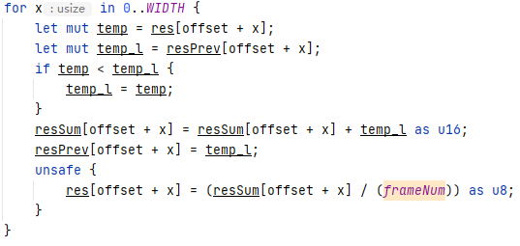
高性能代码重构实践——脏污检测算法代码重构案例
实践1——迭代器优化
使用zip迭代器优化，效率提升20%左右

Slide 20
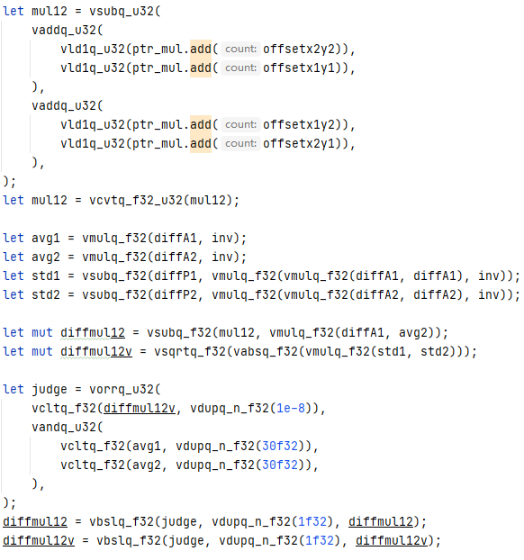
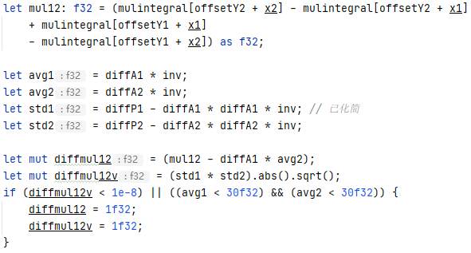
高性能代码重构实践——脏污检测算法代码重构案例
实践2——SIMD优化
访存指令，一次读取多个数据
接口替换与组合
使用布尔型向量（包含全0/ 全1元素）存储判断条件
使用选择指令实现分支

Slide 21
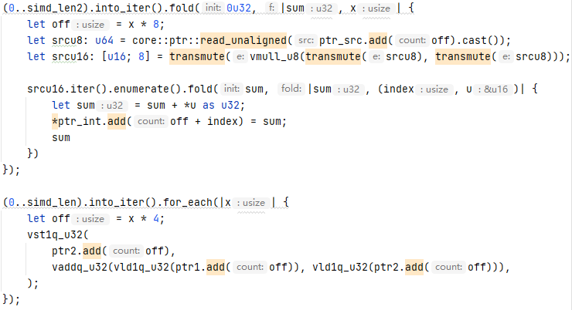
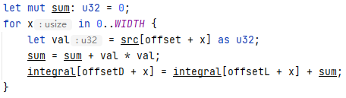
高性能代码重构实践——脏污检测算法代码重构案例
实践3——运算拆分优化
自乘计算、访存、类型转换，均可用SIMD
累加计算，不可用SIMD
向量加计算，可用SIMD

Slide 22
高性能代码重构实践——脏污检测算法代码重构案例
实际优化效果总结
单帧耗时 (ms) | x86_64 | 速度与原速度比值 | aarch64 | 速度与原速度比值
优化前 | 1.585 | 100% | 2.62 | 100%
优化后 (不使用simd) | 0.96 | 165% | 1.92 | 136%
优化后 (使用simd) | 0.65 | 244% | 1.25 | 210%
验证平台 | 1951MDC（aarch64）平台
比较语言 | Rust |  | C
优化方案 | 无 | O3优化+neon优化 | O3优化+neon优化
单帧耗时(ms) | 3.4 | 1.78 | 1.97

